Slide 1
Vseslovenski ozaveščevalno-humanitarni projekt

Slide 2
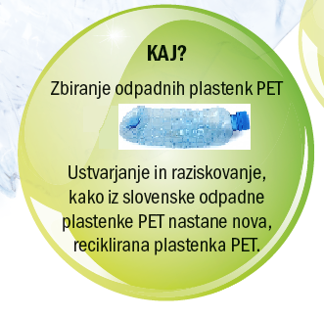
JAZ, TI, MI ZA SLOVENIJO –
stara plastenka za nov inkubator
Primer snovnega toka odpadne plastenke

